Slide 1
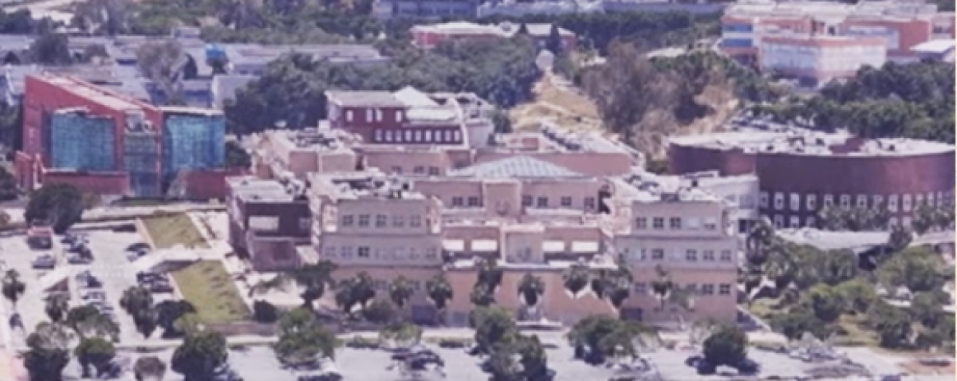


Slide 2
OFERTA DE ESTUDIOS DE GRADO
GRADO EN DERECHO
GRADO EN CRIMINOLOGÍA
DOBLE GRADO EN ADMINISTRACIÓN Y DIRECCIÓN DE EMPRESAS (ADE) Y EN DERECHO *
* Conjuntamente con la Facultad de Ciencias Económicas y Empresariales

Slide 3
NOTA DE CORTE Y OFERTA DE PLAZAS POR TITULACIONES
(Curso Académico 2021/2022)
NOTA
DOBLE GRADO EN ADE Y EN DERECHO 12,10
GRADO EN CRIMINOLOGÍA 10,79
GRADO EN DERECHO 9,188

Slide 4
OFERTA DE ESTUDIOS DE POSGRADO
(MÁSTERES UNIVERSITARIOS)
ABOGACÍA
(Máster obligatorio para ejercer la profesión de Abogado o Procurador de los Tribunales)
ASESORÍA JURÍDICA DE EMPRESAS
CRIMINALIDAD E INTERVENCIÓN SOCIAL EN MENORES
DERECHO PENAL Y POLÍTICA CRIMINAL
MEDIACIÓN
DERECHO DE LA ORDENACIÓN DEL TERRITORIO, EL URBANISMO Y EL MEDIO AMBIENTE

Slide 5
OFERTA DE ESTUDIOS DE DOCTORADO
PROGRAMA DE DOCTORADO
EN CIENCIAS JURÍDICAS Y SOCIALES *
Doctor/a por la Universidad de Málaga
* Conjuntamente con la Facultad de Estudios Sociales y del Trabajo

Slide 6
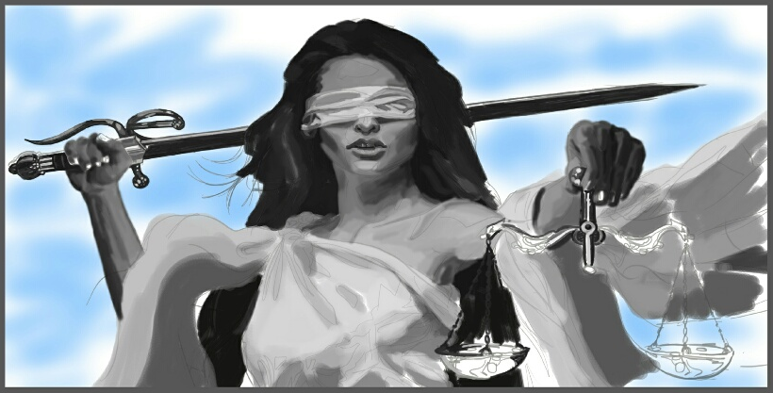
“Justicia” / Bohemio (2017)

Slide 7
GRADO EN DERECHO ¿Qué es?
La formación del Grado en Derecho te capacita para conocer las normas jurídicas que regulan la vida social: desde las relaciones individuales, familiares, comerciales y empresariales, a las que los ciudadanos, empresas e instituciones mantienen con las Administraciones Públicas; incluyendo a las que aquellas mantienen entre sí, tanto a nivel interno como internacional.
Los conocimientos, competencias y habilidades adquiridas del Grado en Derecho permiten asesorar legalmente a las personas físicas y jurídicas; así como representarlas y defenderlas en los juzgados y tribunales (para las profesiones de abogado y de procurador de los tribunales se requiere también superar el Máster Universitario en Abogacía, además de un examen de acceso). Igualmente, capacitan para opositar a diversas plazas de la Administración del Estado, Autonómica y Local, así como de las instituciones de la Unión Europea y de otros organismos internacionales.

Slide 8
GRADUADO/A EN DERECHO Salidas profesionales
Los egresados en Derecho obtienen una completa formación jurídica que les permite no solo desempeñar una profesión vinculada con esta rama del conocimiento, sino adquirir la condición de jurista, lo que es sinónimo de capacidad de análisis, razonamiento y aplicación de las Ciencias Jurídicas. Ello les otorga un amplio abanico de desempeños laborales y profesionales:
• Ejercicio de la profesión de Abogado o Procurador de los Tribunales.
• Asesoramiento jurídico:
- A empresas privadas: banca y finanzas, compañías de seguros, grandes empresas (sociedades anónimas, empresas transnacionales), pequeñas y medianas empresas, asesorías, consultorías.
- A asociaciones y organizaciones privadas: sindicatos, patronales empresariales, ONG e instituciones sin afán de lucro, gestión de programas de cooperación internacional y para el desarrollo, y a otras asociaciones y organizaciones.
- Por materias: asesoría jurídico-medioambiental, asesoría urbanística y de ordenación del territorio, asesoría sobre derechos de los consumidores, asesoría fiscal, asesoría mercantil, relaciones laborales, relaciones internacionales, comercio electrónico…

Slide 9
GRADUADO/A EN DERECHO Salidas profesionales
Mediante concurso-oposición, podrás llegar a desempeñar diversas actividades profesionales:
• Funcionario de la Administración de Justicia: Juez, Fiscal y Secretario (Juzgados de Primera Instancia e Instrucción, Ministerio Fiscal, Tribunales superiores, Secretarios de Juzgado).
• Notario, Registrador de la Propiedad.
• Funcionario de las Administraciones Públicas (Escala Superior): Abogado del Estado, Técnico de la Administración, Secretario de Ayuntamiento, Inspector de Hacienda, Inspector de Trabajo, etc.
• Funcionario de Administraciones Públicas (Escala Media) a escala nacional, autonómica o local.
• Funcionario de Organizaciones Internacionales, tanto de la Unión Europea como de otros organismos e instituciones mundiales.
• Funcionario de la Enseñanza: Catedrático o Profesor Titular de Universidad, o de Enseñanzas Medias.
• Acceso a la Carrera Diplomática, a través del proceso selectivo que convoque el Ministerio de Asuntos Exteriores, Unión Europea y Cooperación en su momento.

Slide 10
GRADUADO/A EN DERECHO Salidas profesionales
• En el ámbito especializado de la Seguridad, también podrías acceder a los Cuerpos y Fuerzas de Seguridad del Estado (Escala ejecutiva) y a las Fuerzas Armadas (Cuerpo jurídico y escala ejecutiva), dentro del sector público; o bien, ser Detective privado.
• En el caso de que decidas ser Abogado o Procurador, podrás formar parte de un bufete con varios profesionales, o bien crear el tuyo propio.
• Además, también tienes la posibilidad de trabajar para empresas privadas en puestos de trabajo técnico o directivo, desarrollando tu actividad en los departamentos de asesoría jurídica, recursos humanos, prevención de riesgos laborales, etc.
En síntesis:
El Graduado o Graduada en Derecho es un profesional muy valorado por las empresas y los usuarios de servicios jurídicos, tanto por sus conocimientos y competencias como por su potencial demanda laboral, que abarca al acceso a plazas de funcionariado, dentro de las ofertas públicas de empleo.

Slide 11
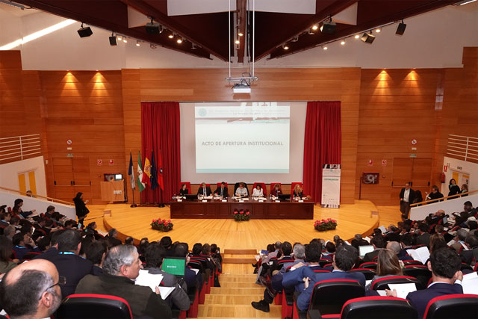
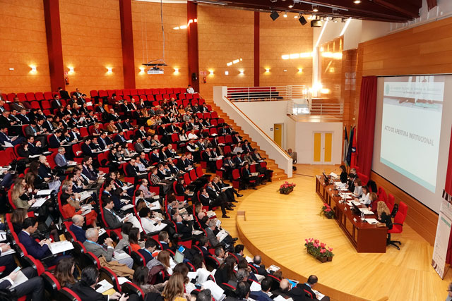
Aula Magna

Slide 12
GRADO EN CRIMINOLOGÍA ¿Qué es?
La Criminología es una ciencia empírica e interdisciplinar encargada del estudio del delito, del delincuente, de la víctima y del control y reacciones sociales a la delincuencia. Constituye una herramienta básica para avanzar en el conocimiento de la delincuencia, y para establecer las bases de las nuevas estrategias y servicios que nuestra sociedad demanda para su reducción.
El Graduado o Graduada en Criminología es un profesional versátil, de formación multidisciplinar. Preparado para conocer las técnicas e instrumentos para la correcta gestión de la prevención del delito; trabajar en equipo con otros profesionales en las vertientes de la actividad criminológica; elaborar e interpretar un informe criminológico; elaborar y evaluar programas y estrategias de prevención y/o intervención de la criminalidad; y saber difundir los resultados de una investigación de su ámbito profesional.

Slide 13
GRADUADO/A EN CRIMINOLOGÍA Salidas profesionales
El Grado en Criminología es una titulación reciente, que se va consolidando en variados ámbitos:
• Ámbito Policial
Además del desarrollo de las funciones policiales, criminológicas, victimológicas y criminalísticas de la Administración Policial, los criminólogos policiales, o los que colaboren con las Fuerzas y Cuerpos de Seguridad, pueden dirigir, coordinar y formar parte de los gabinetes de Policía Científica, desarrollar su función en unidades especiales (como las de violencia intrafamiliar o delincuencia socioeconómica), ser capaces de conformar una verdadera Policía Judicial, o ser portavoces de unos gabinetes de prensa que presenten las actuaciones policiales.
• Ámbito Penitenciario
El Criminólogo -formando parte de los equipos técnicos y de la Junta de Tratamiento- debe desempeñar las funciones de estudio de la información penal, procesal y penitenciaria del interno; realizar la valoración criminológica para clasificación y tratamiento, y la propuesta global de diagnóstico criminológico, de programación de tratamiento, y de destino; así como la redacción de informes a solicitud de autoridades judiciales, ministerio fiscal y centro directivo.

Slide 14
GRADUADO/A EN CRIMINOLOGÍA Salidas profesionales
• Vigilancia Penitenciaria
El Criminólogo debería ser el responsable del asesoramiento del juez de vigilancia penitenciaria, con funciones como la de procurarle informes y propuestas en relación con los cambios de clasificación, los permisos de salida, la libertad condicional, y la concesión o denegación del régimen abierto u otros beneficios penitenciarios. Y tener funciones de control y seguimiento de los permisos de salida, del funcionamiento de las unidades dependientes, del cumplimiento de las reglas de conducta, de las condiciones impuestas sobre la libertad condicional, del cumplimiento de las condiciones para el indulto particular, de la forma telemática de condena, o de los trabajos en beneficio de la comunidad.
• Atención a las víctimas (ámbito victimológico)
El Criminólogo debería dirigir y coordinar la actividad de las oficinas de ayuda a la víctima, mediante la aplicación de un método clínico de atención personalizada, así como la prevención de nuevas victimizaciones; tener la responsabilidad de las iniciativas institucionales que permitan mejorar la atención a las víctimas o la elaboración de estrategias de prevención victimológica; y, considerando su capacitación, la intervención en la mediación, tanto penal como extrapenal.

Slide 15
GRADUADO/A EN CRIMINOLOGÍA Salidas profesionales
• Ámbito Judicial
La actuación del Criminólogo en el ámbito del enjuiciamiento es relevante para suministrar al juez conocimientos científicos sobre los hechos delictivos enjuiciados, la personalidad del autor, los factores o elementos criminógenos presentes. Junto a la figura profesional del Criminólogo integrado en la Administración de Justicia, cabe esperar que aparezca la del Criminólogo que ejerza funciones semejantes a instancia de parte, lo que supondría la aparición del ejercicio libre de la profesión en este campo.
• Justicia de Menores
La cualificación del Criminólogo permite confeccionar informes sobre la situación criminológica del menor, sobre su entorno y cualquier otra circunstancia, así como la facilitación de pronósticos sobre la posibilidad de conductas inclinadas al inicio de una futura carrera delictiva, o las propuestas sobre los tratamientos más adecuados para intentar evitar esa posibilidad.
• Seguridad e Investigación privadas
La formación criminológica es relevante para profesionales como gerentes y mandos superiores de las empresas de seguridad, directores y jefes de seguridad, y mandos ejecutivos e intermedios de las empresas del sector. También demandan esta formación los detectives privados.

Slide 16
GRADUADO/A EN CRIMINOLOGÍA Salidas profesionales
• Política Criminal
Los estudios y trabajos de campo llevados a cabo por los egresados en Criminología deben permitir la elaboración de estrategias político-criminales eficaces de prevención del delito. Estas estrategias deberían nacer de una previa investigación científico-criminológica, que a su vez partiera de un nivel académico de doctorado.
• Ámbito de la Criminología Administrativa
El Criminólogo debería estar presente en todos los niveles de la Administración Pública, para actuar en aspectos tales como los del tratamiento y prevención de la violencia escolar, de la marginación, de la mendicidad y la prostitución, en la problemática delincuencial y victimológica de la inmigración, en el asesoramiento criminológico del diseño urbanístico, o en la elaboración de estrategias relacionadas con las concretas políticas criminales y de seguridad.
• Otros ámbitos profesionales
Todo lo relativo a conductas desviadas y al tratamiento mediático del hecho delictivo.

Slide 17
Apertura
del Curso Académico
2018-2019

Slide 18
DOBLE GRADO EN ADE Y EN DERECHO ¿Qué es?
En un mundo cada vez más global y competitivo, poseer dos títulos universitarios se convierte en una ventaja. Cada vez son más los estudiantes que los cursan, a pesar del esfuerzo que supone. El sector de la empresa y el mundo jurídico son inseparables: se necesitan y se complementan mutuamente, y ello refuerza el éxito del Doble Grado en Administración y Dirección de Empresas (ADE) y en Derecho.
Respecto a los estudios en Administración y Dirección de Empresas, cabe decir que proporcionan técnicas de análisis que permiten una adecuada capacidad de comprensión y de gestión, tanto del funcionamiento interno de una empresa como de sus relaciones con los mercados. En el plan de estudios del Grado en ADE aparecen asignaturas de distinta naturaleza, desde Matemáticas o Estadística, hasta Historia, ocupando un espacio relevante el estudio de la Contabilidad y el de la Economía de la Empresa, junto con otras disciplinas específicas relacionadas con la Economía.
La docencia del Doble Grado ADE+Derecho se imparte en los dos Campus de la Universidad de Málaga: en un semestre, en la Facultad de Ciencias Económicas y Empresariales, sita en el Campus de El Ejido; y en el otro semestre, en la Facultad de Derecho, situada en el Campus de Teatinos.

Slide 19
DOBLE GRADO EN ADE Y EN DERECHO Salidas profesionales
Los estudios en ADE y en Derecho capacitan para desempeñar una amplia variedad de funciones de gestión, asesoramiento jurídico de empresas, y evaluación de esas y de otras organizaciones. Por tanto, cualquier organización es una potencial demandante de estos titulados.
Esta formación permite asumir además responsabilidades tanto en el ámbito global de la gestión de las organizaciones como en ámbitos más específicos. A nivel general, los egresados pueden adaptarse a múltiples áreas de trabajo relacionadas con la dirección, la administración, la producción, la distribución, la contabilidad, los recursos humanos, la financiación, la comercialización, etc. A nivel más específico, realizan estudios de mercado, gestiones contables y financieras, análisis jurídicos para instituciones financieras y de seguros, etc.
Los Graduados y Graduadas en ADE y en Derecho pueden dedicarse también al ejercicio libre de la profesión, bien integrándose en un despacho con varios profesionales y desarrollando su actividad en los departamentos de asesoría jurídica, recursos humanos o prevención de riesgos laborales, bien creando uno propio como asesor y consultor de empresas.

Slide 20
DOBLE GRADO EN ADE Y EN DERECHO Salidas profesionales
También pueden acceder a la función pública a través de las oposiciones a las que pueden presentarse los graduados en ambas titulaciones: Juez, Notario, Fiscal, Abogado del Estado, Técnicos Comerciales y Economistas del Estado, Registrador de la Propiedad, Diplomático, Letrado de Organismos Públicos, Secretario de Ayuntamiento, Técnico Superior de las Administraciones Públicas, Inspector de Trabajo y Seguridad Social, Inspector de Hacienda, Profesor universitario, o miembro de los Cuerpos Ejecutivos Policiales.
El egresado también tiene la posibilidad de trabajar para empresas privadas en puestos de trabajo técnico o directivo, ya que su gran capacidad de adaptación ante distintos entornos laborales y la versatilidad que proporcionan los estudios son muy valoradas.
Junto a las anteriores salidas profesionales, deben destacarse otras relacionadas con la seguridad privada, la banca y las finanzas, el asesoramiento en materia de regulación medioambiental y de las tecnologías de la información, el trabajo para ONG, la gestión de la cooperación para el desarrollo y el trabajo en organismos internacionales.

Slide 21
A TÍTULO DE RECOMENDACIONES:
- Elige estudiar aquella titulación que más te guste.
- Aprovecha esta oportunidad y demuestra tu talento: no pierdas tu valioso tiempo, ni el de los demás.
- Haz un esfuerzo final para alcanzar una buena nota conjunta, para que puedas acceder a tu titulación universitaria preferida.
- Domina una lengua extranjera. Es un requisito indispensable disponer de un certificado de idiomas (nivel B1, mínimo) para obtener cualquier título de grado.
- Aprovecha tu paso por la Universidad de Málaga para tener una estancia en una Universidad extranjera (por ejemplo, a través del Programa Erasmus).

Slide 22
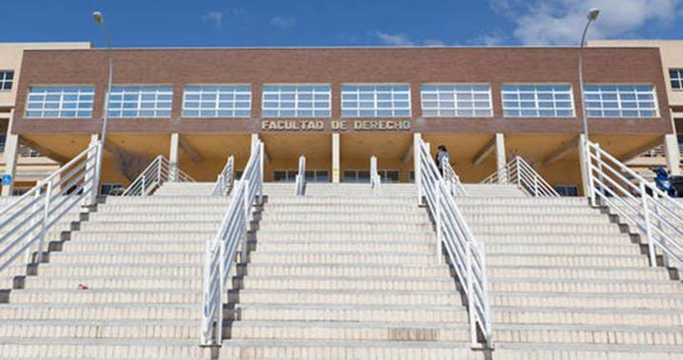
https://www.uma.es/facultad-de-derecho/
Futuros estudiantes:
https://www.uma.es/facultad-de-derecho/info/120316/futuros-estudiantes/
¡TE ESTAMOS ESPERANDO!
Bulevar Louis Pasteur, 26
Campus Universitario de Teatinos, 29010 - Málaga

